Slide 1
тема: «Посуда».
Выполнила:
Учитель-логопед МБДОУ д/с комбинированного вида № 25 «Ягодка»
Нечаева Е.В.

Slide 2
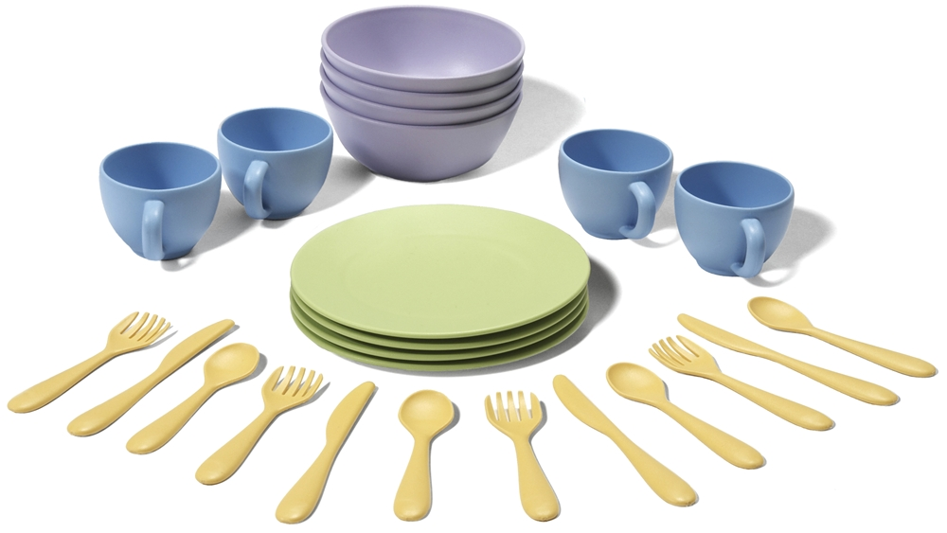
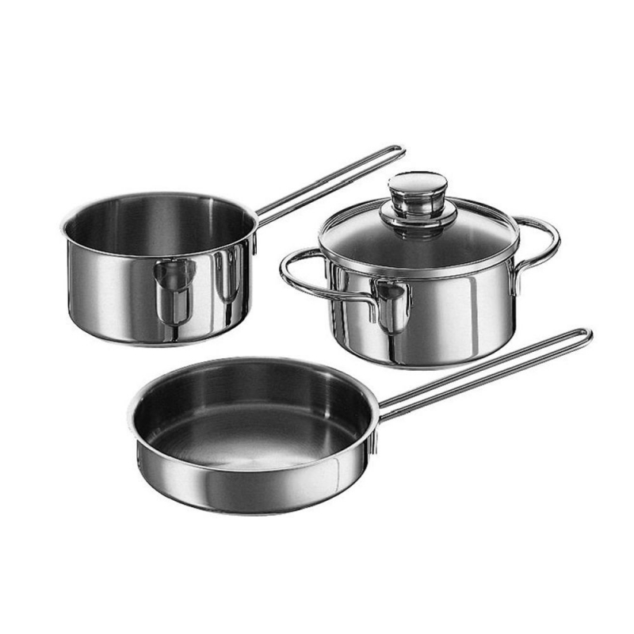
Как одним словом можно назвать все эти предметы?

Slide 3
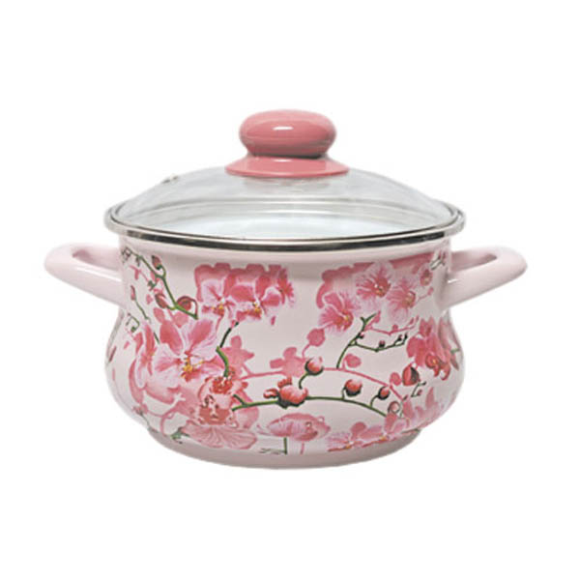
Из каких частей состоит эта посуда?
Кастрюля
Крышка
Ручка
Стенка
Донышко

Slide 4
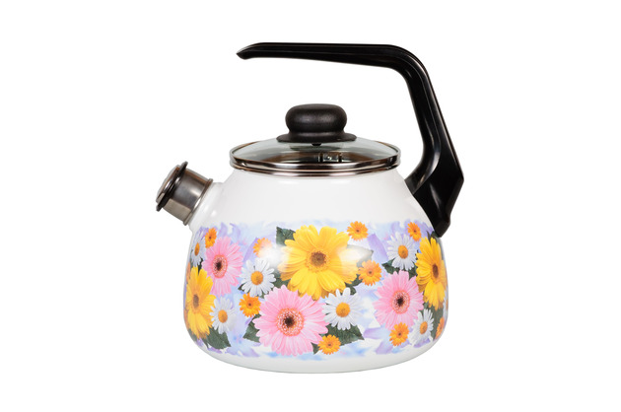
Чайник
Крышка
Ручка
Носик
Стенка
Донышко

Slide 5
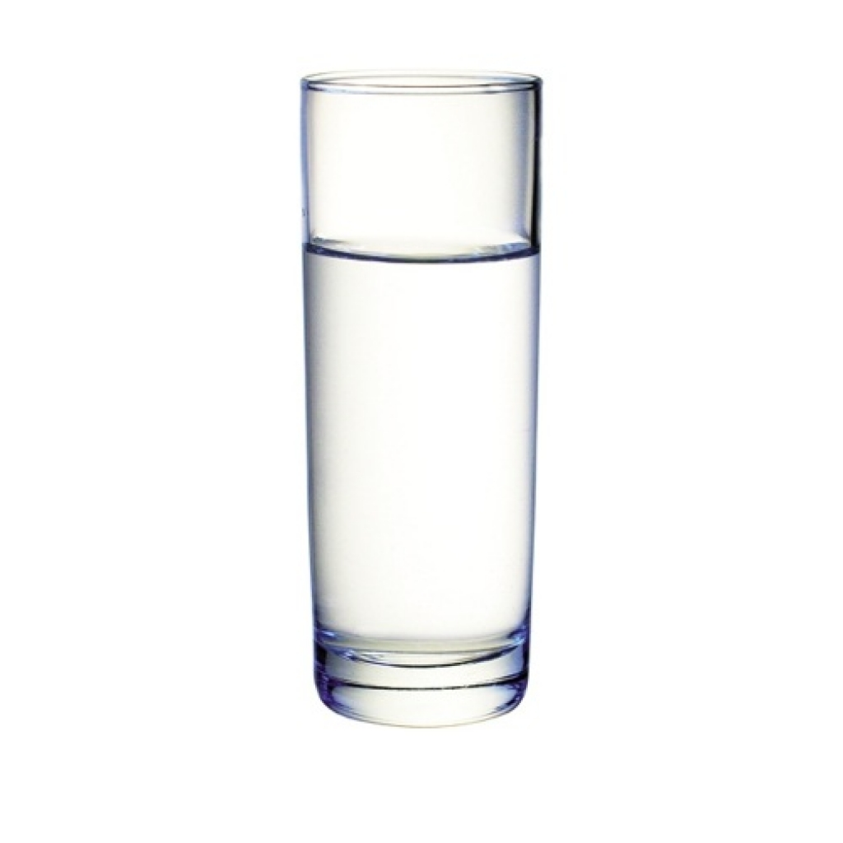
Стакан
Стенка
Донышко

Slide 6
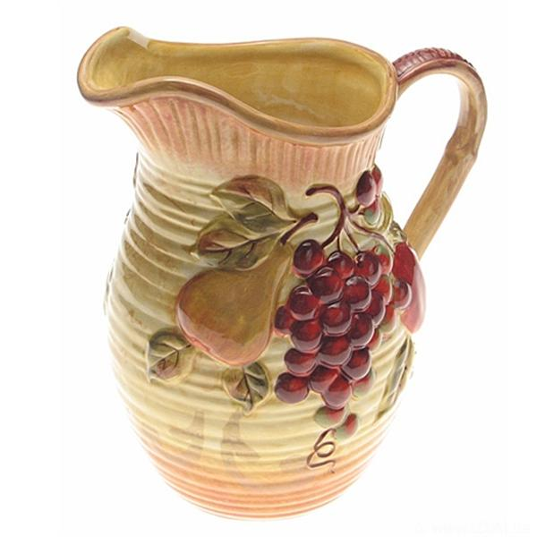
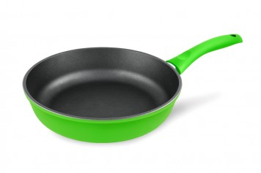
Сравните предметы посуды.

Slide 7
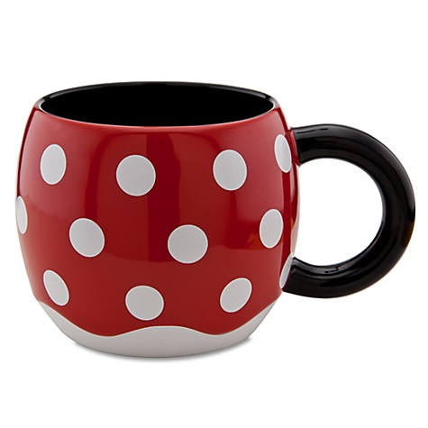
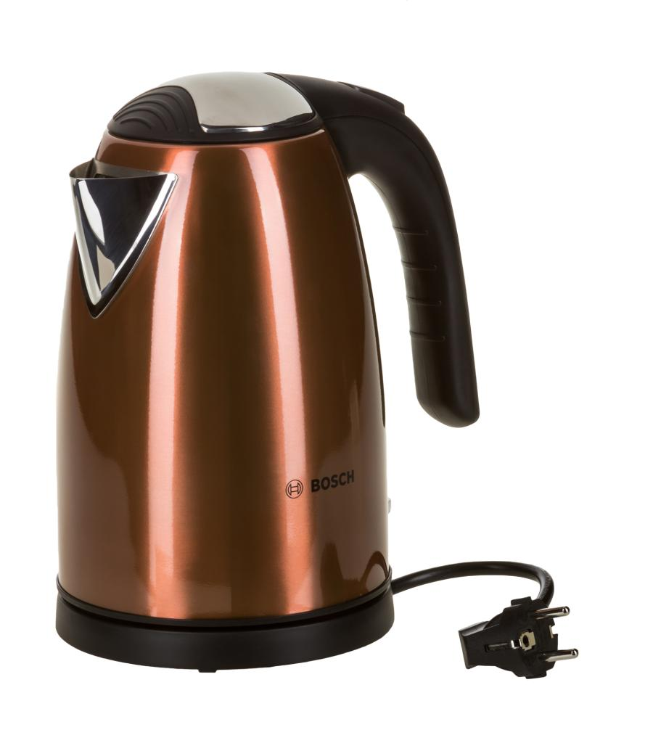
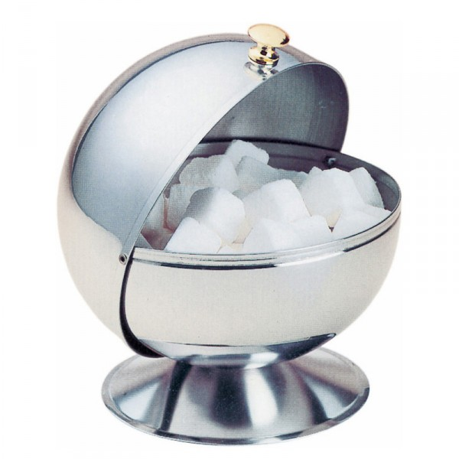
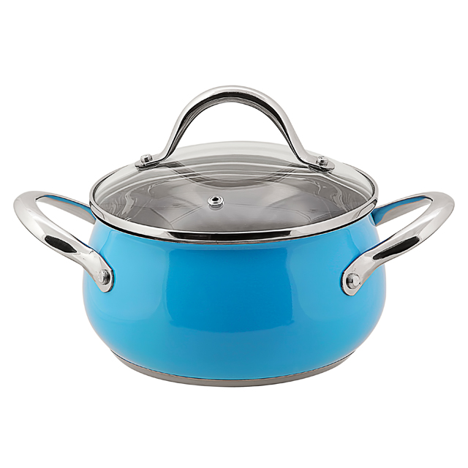
Назовите какие действия можно совершать с этими предметами посуды (мыть, бить, покупать, ставить, чистить…).

Slide 8
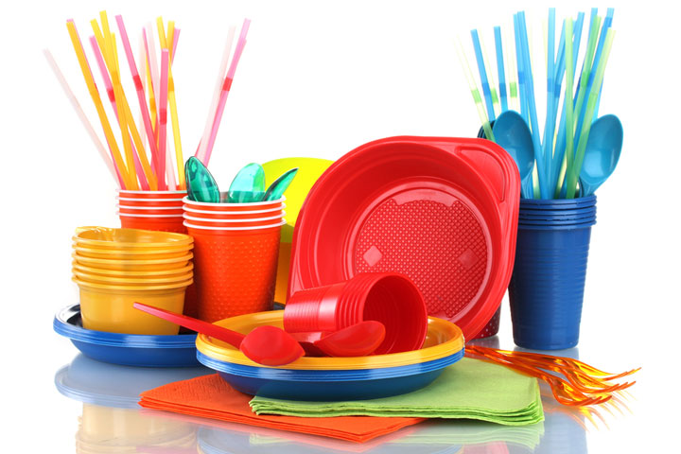
Из чего может быть сделана посуда? Какая она?
Пластмассовая посуда.

Slide 9
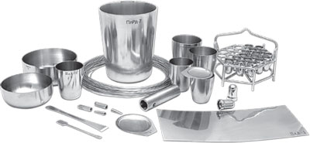
Железная посуда.

Slide 10
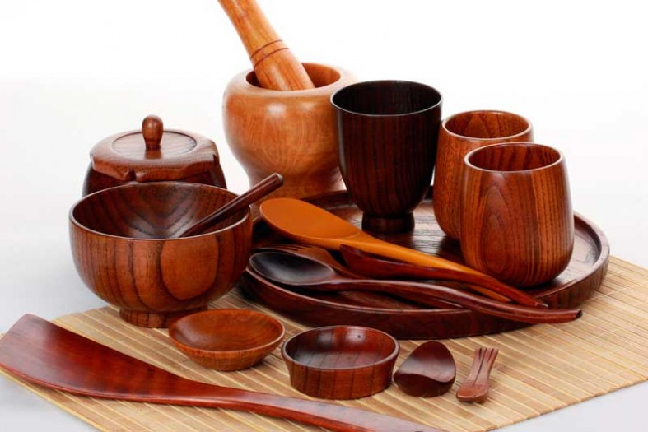
Деревянная посуда.

Slide 11
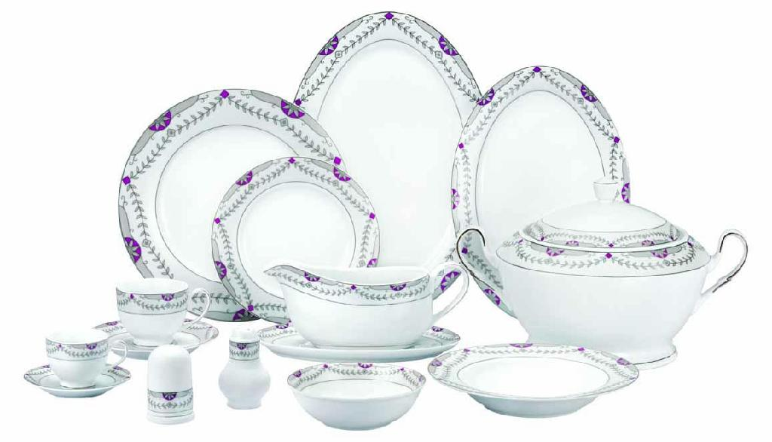
Фарфоровая посуда.

Slide 12
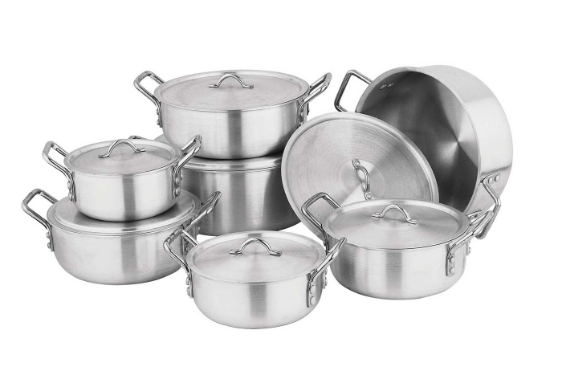
Алюминиевая посуда.

Slide 13
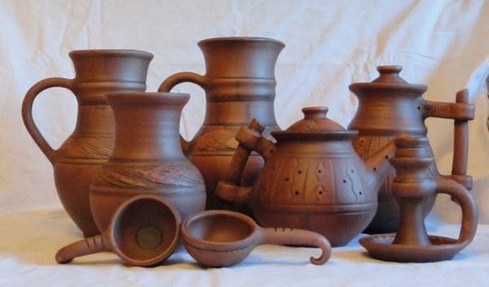
Глиняная посуда.

Slide 14
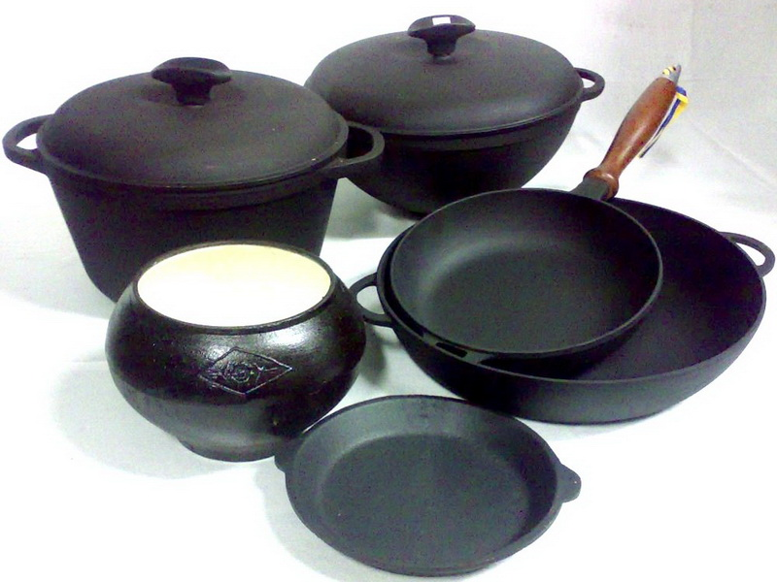
Чугунная посуда.

Slide 15
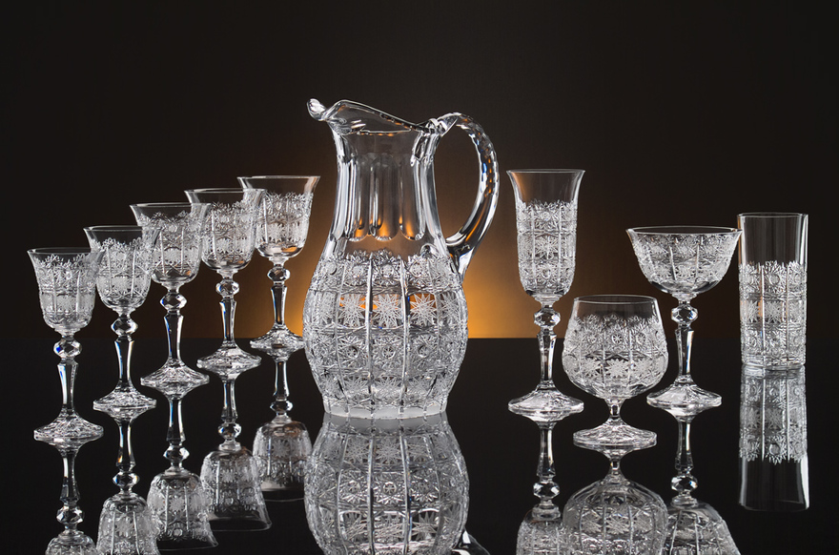
Хрустальная посуда.

Slide 16
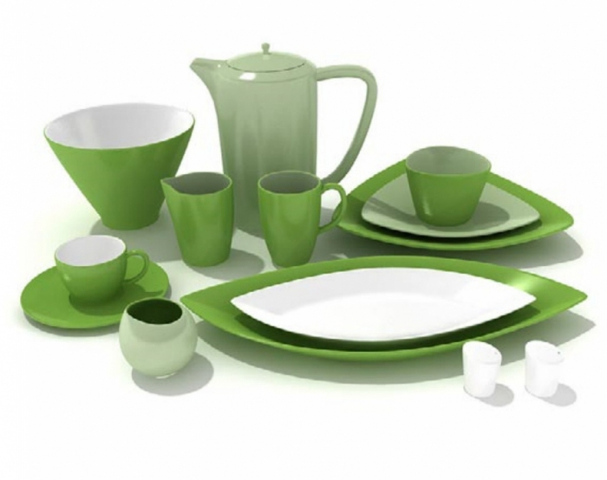
Физкультминутка
Вот большой стеклянный чайник, Дети «надувают» живот,
одна рука на поясе, другая изогнута,
как носик.
Очень важный, как начальник.
Вот фарфоровые чашки, Приседают, одна рука на поясе.
Очень хрупкие, бедняжки.
Вот фарфоровые блюдца, Кружатся, рисуя руками круг.
Только стукни — разобьются.
Вот серебряные ложки, Потягиваются, руки вверх,
сомкнуть над головой,
Вот пластмассовый поднос — Делают большой круг.
Он посуду нам принес.
(И. Нищева)

Slide 17
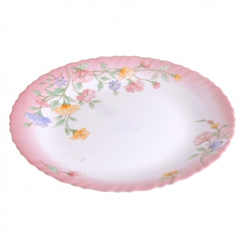


Дид. Игра «Сосчитай»

Slide 18
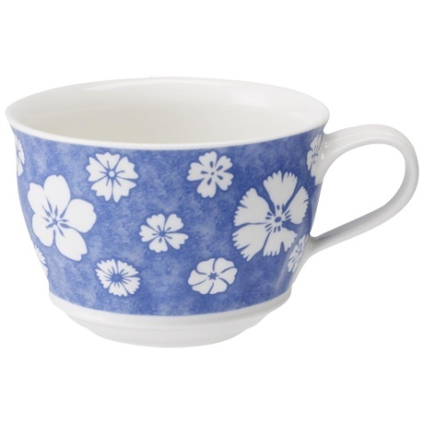
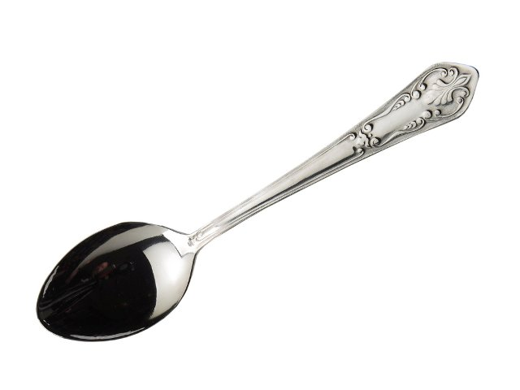

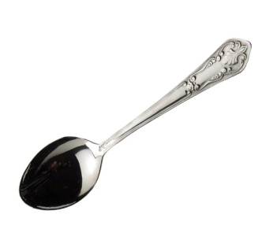


Дид. Игра «Назовите ласково».

Slide 19
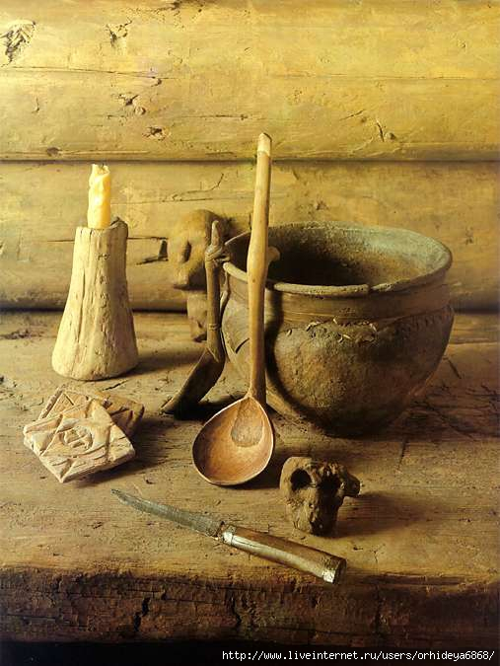
О посуде…
Посудой люди пользовались с древних времен. Сначала она была деревянная. Русская национальная посуда так и осталась деревянной и глиняной. Потом появилась стеклянная, металлическая, фаянсовая, фарфоровая посуда. Появились сервизы. Люди очень бережно относятся к посуде, поскольку она может разбиться, и пропадет труд человека, который ее делал. Посуду моют, чистят, вытирают, чтобы она всегда была чистой и из нее приятно было есть. Как надо ухаживать за посудой: сначала тарелки и чашки освобождают от остатков пищи, затем моют горячей водой с мылом или другими моющими средствами, затем ее основательно прополаскивают. Ставят в сушку, вытирают и убирают в шкаф.

Slide 20
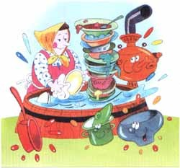
Молодцы!!!

